Slide 1
QUẢN TRỊ CHIẾN LƯỢC
Giới thiệu quản trị chiến lược

Slide 2
KHÁI NIỆM CHIẾN LƯỢC
Quân sự:
  thời Alexander (năm 330 trước công nguyên)
    kỹ năng khai thác các lực lượng và tạo dựng hệ thống thống trị toàn cục
  Luận điểm cơ bản:
    có thể đè bẹp đối thủ - thậm chí là đối thủ mạnh hơn, đông hơn – nếu có thể dẫn dắt thế trận và đưa đối thủ vào trận địa thuận lợi cho việc triển khai các khả năng của mình

Slide 3
KHÁI NIỆM CHIẾN LƯỢC
Quan điểm kinh doanh:
  phù hợp các năng lực tạo sự khác biệt và môi trường bên ngoài.
  Chandler (1962):
    xác định các mục tiêu, mục đích cơ bản dài hạn
    áp dụng một chuỗi các hành động,
    phân bổ các nguồn lực cần thiết

Slide 4
KHÁI NIỆM CHIẾN LƯỢC
  Quinn(1980).
    “Chiến lược là mô thức hay kế hoạch tích hợp các mục tiêu chính yếu, các chính sách, và chuỗi hành động vào một tổng thể được cố kết một cách chặt chẽ”
  Johnson và Scholes:
    “Chiến lược là định hướng và phạm vi của một tổ chức về dài hạn nhằm giành lợi thế cạnh tranh cho tổ chức thông qua việc định dạng các nguồn lực của nó trong môi trường thay đổi, để đáp ứng nhu cầu thị trường và thỏa mãn mong đợi của các bên hữu quan”

Slide 5
KHÁI NIỆM CHIẾN LƯỢC
  Mintzberg: 5 chữ P
    Kế hoạch (Plan): chuỗi nhất quán hành động dự định
    Mô thức (Partern): sự kiên định về hành vi.
    Vị thế (Position): Phù hợp giữa tổ chức và môi trường của nó.
    Quan niệm (Perspective): Cách thức nhận thức
    Thủ thuật (Ploy): cách thức hành xử với đối thủ.

Slide 6
QUẢN TRỊ CHIẾN LƯỢC
  Khái niệm
      Quản trị chiến lược là một bộ các quyết định quản trị và các hành động xác định hiệu suất dài hạn.
  Nhiệm vụ:
    Tạo lập một viễn cảnh
    Thiết lập các mục tiêu
    Xây dựng chiến lược
    Thực thi và điều hành các chiến lược
    Đánh giá & điều chỉnh

Slide 7
NHIỆM VỤ
CỦA QUẢN TRỊ CHIẾN LƯỢC
Phát triển viễn cảnh chiến lược và sứ mệnh
Thiết lập mục tiêu
Xây dựng các chiến lược để đạt mục tiêu
Thực thi và điều hành các chiến lược đã chọn
Đánh giá thực hiện, theo dõi, sủa chữa điều chỉnh
Sửa chữa
Nếu cần
Sửa chữa
Nếu cần
Cải thiên/ thay đổi
Nếu cần
Cải thiên/ thay đổi
Nếu cần
Khôi phục 1,2,3,4
Nếu cần

Slide 8
CÁC GIAI ĐOẠN PHÁT TRIỂN:
Giai đoạn đầu (1960-70): phát triển nội tại
  Lý thuyết
    Nền tảng:
      nghiên cứu quá trình bên trong
      vai trò quan trọng của nhà quản trị
      Tiếp cận tình huống
  Trường phái
    Thiết kế:
      Cơ sở
        “năng lực gây khác biệt”
        “trạng thái bên trong”
        “các kỳ vọng bên ngoài”
        mối liên hệ giữa chiến lược và cấu trúc

Slide 9
CÁC GIAI ĐOẠN PHÁT TRIỂN:
Giai đoạn đầu (1960-70): phát triển nội tại
  Lý thuyết
  Trường phái
    Thiết kế:
      Cơ sở
      Nội dung:
        Đánh giá bên trong (các sức mạnh và điểm yếu ➔năng lực gây khác biệt)
        Đánh giá bên ngoài (các cơ hội ,đe dọa ➔ các nhân tố then chốt)
        Các nhân tố then chốt thành công và các năng lực gây khác biệt ➔ các chiến lược
        Đánh giá và chọn ra chiến lược tốt nhất.
        Triển khai việc thực thi chiến lược

Slide 10
CÁC GIAI ĐOẠN PHÁT TRIỂN:
Giai đoạn đầu (1960-70): phát triển nội tại
  Lý thuyết
  Trường phái
    Thiết kế:
    Trường phái hoạch định
      Thiết lập mục tiêu
      Đánh giá bên ngoài
      Đánh giá bên trong
      Đánh giá chiến lược
      Cụ thể hóa chiến lược
      Lập kế hoạch cho toàn bộ quá trình

Slide 11
CÁC GIAI ĐOẠN PHÁT TRIỂN:
Giai đoạn đầu (1960-70): phát triển nội tại
  Lý thuyết
  Trường phái
  Công cụ:
    SWOT
    BCG
    Mc Kinsey

Slide 12
CÁC GIAI ĐOẠN PHÁT TRIỂN:
Giai đoạn đầu (1960-70): phát triển nội tại
  Lý thuyết
  Trường phái
  Công cụ
  Môi trường kinh doanh
    Sản xuất khối lượng lớn và marketing khối lượng lớn
    Một số ngành bão hòa và suy giảm trongkhi nền kinh tế Mỹ ổn định và tăng trưởng.
    Một số công nghệ mới, cạnh tranh toàn cầu mới và thái độ của người tiêu dùng.
      Các thay đổi môi trường buộc các doanh nghiệp phải thay đổi chiến lược
      Mức thay đổi nhỏ nên trường phái thiết kế và hoạch định vẫn đủ để xây dựng các chiến lược.
      Các công ty lớn chấp nhận dạng cấu trúc nhiều bộ phận và đa dạng hóa mạnh ➔phát triển và sử dụng rộng rãi các kỹ thuật phân tích danh mục, như ma trận BCG.

Slide 13
CÁC GIAI ĐOẠN PHÁT TRIỂN:
Giai đoạn đầu (1960-70): phát triển nội tại
Giai đoạn giữa (1980-1990):Tchức ngành
  Lý thuyết
    Vay mượn nhiều của kinh tế học, đặc biệt là từ nhánh kinh tế học tổ chức ngành.
    Mô hình năm lực lượng cạnh tranh.
    Khả năng để giành lợi thế cạnh tranh chủ yếu chỉ là định vị và tự gây khác biệt trong một ngành.N
    Những chiến lược chung:
      Dẫn đạo chi phí.
      Gây khác biệt
      Tập trung.

Slide 14
CÁC GIAI ĐOẠN PHÁT TRIỂN:
Giai đoạn đầu (1960-70): phát triển nội tại
Giai đoạn giữa (1980-1990):Tchức ngành
  Lý thuyết
  Trường phái định vị Porter khởi xướng.
    chiến lược chính có thể sử dụng trong một ngành nào đó.
    Làm phù hợp giữa chiến lược chung hợp lý với điều kiện môi trường.

Slide 15
CÁC GIAI ĐOẠN PHÁT TRIỂN:
Giai đoạn đầu (1960-70): phát triển nội tại
Giai đoạn giữa (1980-1990):Tchức ngành
  Lý thuyết
  Trường phái định vị Porter khởi xướng
  Các công cụ
    Mô hình năm lực lượng cạnh tranh,
    Các chiến lược chung
    Chuỗi giá trị

Slide 16
CÁC GIAI ĐOẠN PHÁT TRIỂN:
Giai đoạn đầu (1960-70): phát triển nội tại
Giai đoạn giữa (1980-1990):Tchức ngành
  Lý thuyết
  Trường phái định vị Porter khởi xướng
  Các công cụ
  Môi trường (➔nâng cao vị trí quản trị chiến lược)
    Thị trường truyền thống của Mỹ lại bị lấn át bởi các công ty Nhật.
    những phát minh mới có tính đột phá về kỹ thuật công nghệ,( đặc biệt là điện tử, công nghệ sinh học, Internet)
      Các thay đổi này đã diễn ra trên tầm mức của ngành.
      Toàn cầu hóa và tự do kinh tế đã đem lại nhiều bất ổn mà việc hoạch định chiến lược không thể phát huy tác dụng nữa

Slide 17
CÁC GIAI ĐOẠN PHÁT TRIỂN:
Giai đoạn đầu (1960-70): phát triển nội tại
Giai đoạn giữa (1980-1990):Tchức ngành
Các phát triển hiện nay: Nguồn lực
  Các lý thuyết hiện đại
    Phát sinh từ lý thuyết chi phí giao dịch và thuyết đại diện.
    Quan điểm dựa trên nguồn lực giải quyết câu hỏi cơ bản
      Tại sao các doanh nghiệp khác nhau và cách thức nào để tạo dựng và duy trì lợi thế cạnh tranh.

Slide 18
CÁC GIAI ĐOẠN PHÁT TRIỂN:
Giai đoạn đầu (1960-70): phát triển nội tại
Giai đoạn giữa (1980-1990):Tchức ngành
Các phát triển hiện nay: Nguồn lực
  Các lý thuyết hiện đại
  Trường phái
    Trường phái học tập
      “Ai thực sự là người sáng tạo ra chiến lược, và chiến lược hình thành từ đâu trong tổ chức? Quá trình này có thể cân nhắc và tính toán như thế nào?”.

Slide 19
CÁC GIAI ĐOẠN PHÁT TRIỂN:
Giai đoạn đầu (1960-70): phát triển nội tại
Giai đoạn giữa (1980-1990):Tchức ngành
Các phát triển hiện nay: Nguồn lực
  Các lý thuyết hiện đại
  Trường phái
    Trường phái học tập
    Trường phái văn hóa
      Chiến lược như là một quá trình tập thể.
      Xây dựng chiến lược là một quá trình tương tác xã hội và văn hóa tổ chức ➔ phong cách ra quyết định và khuyến khích sự đề kháng với thay đổi chiến lược.

Slide 20
CÁC GIAI ĐOẠN PHÁT TRIỂN:
Giai đoạn đầu (1960-70): phát triển nội tại
Giai đoạn giữa (1980-1990):Tchức ngành
Các phát triển hiện nay: Nguồn lực
  Các lý thuyết hiện đại
  Trường phái
  Môi trường
    Ngày càng phức tạp do;
      quá trình toàn cầu hóa và tự do kinh tế ngày mạnh mẽ
      tiến bộ kỹ thuật liên tục phát triển với nhịp đọ nhanh,
    Nhiều cách tiếp cận ➔ vấn đề chiến lược có thể được soi rọi từ nhiều khía cạnh.
      Khía cạnh học tập với tư duy năng lực cốt lõi đưa các công ty tập trung hơn vào hoạt động kinh doanh cốt lõi, và cũng làm tăng quá trình khai thác ngoại lực.
      Các nghiên cứu về chi phí giao dịch ➔ khai thác ngoại lực
      Nhiều cuộc hợp nhất quốc tế đã làm nổi bật quan niệm xung đột văn hóa của trường phái văn hóa.

Slide 21
QUÁ TRÌNH TIẾN HÓA
TRONG DOANH NGHIỆP
Giai đoạn 1- Hoạch định tài chính cơ bản: sơ khai
  Lập ra hệ thống ngân sách cho năm sau.
Giai đoạn 2 - Hoạch định trên cơ sở dự đoán:
  Kế hoạch dài hơi, có thể 5 năm.
Giai đoạn 3- Hoạch định hướng ra bên ngoài:
  Các nhà quản trị cấp cao đánh giá và cập nhật kế hoạch chiến lược.
Giai đoạn 4 - Quản trị chiến lược:
  Thông tin chiến lượcđược chuyển qua khắp tổ chức.
  Thảo luận chiến lược theo nhóm.
  các nhà quản trị cấp cao có thể vẫn khởi sự quá trình chiến lược, nhưng chiến lược có thể xuất hiện ở mọi nơi trong tổ chức.

Slide 22
MÔ HÌNH
HOẠCH ĐỊNH CHIẾN LƯỢC CƠ BẢN
Sứ mệnh
và mục đích
Phân tích bên ngoài
(các cơ hội và đe dọa)
Phân tích bên trong
(Tìm các nguồn lực khả năng và năng lực cốt lõi)
Lựa chọn và xây dụng các chiến lược
Chiến lược chức năng
Chiến lượckinh doanh
Chiến lược toàn cầu
Chiến lược công ty
Cấu trúc tổ chức
Làm phù hợp chiến lược, cấu trúc và kiểm soát
Thiết kế kiểm soát
Thay đổi chiến lược

Slide 23

NHÀ QUẢN TRỊ CHIẾN LƯỢC
Cấp công ty
Tổng giám đốc,
Các nhà quản trị cấp cao
Văn phòng
Cấp đơn vị kinh doanh
Các nhà quản trị bộ phận
Bộ phận A
Bộ phận B
Bộ phận C
Các chức năng kinh doanh
Các chức năng kinh doanh
Các chức năng kinh doanh
Cấp chức năng
Các nhà quản trị chức năng
Thị trường A
Thị trường B
Thị trường C

Slide 24
CHIẾN LƯỢC DỰ ĐỊNH VÀ PHÁT SINH
Chiến lược được cân nhắc
Chiến lược dự định
Chiến lược hiện thực
Chiến lược không thực tế
Chiến lược
phát sinh

Slide 25
QUẢN TRỊ CHIẾN LƯỢC
VIỄN CẢNH & SỨ MỆNH
Các công ty cần có một dự định chiến lược- có một khát vọng được chia sẻ rộng rãi, có một mục tiêu rõ ràng và có một nỗi ám ảnh về chiến thắng – Đó là nhiên liệu để chạy cỗ máy

Slide 26
CÁC BÊN HỮU QUAN
các cá nhân hay nhóm
có tác động, và chịu tác động của các kết cục chiến lược,
họ có quyền đòi hỏi đối với thành tích của doanh nghiệp.

Slide 27
CÁC BÊN HỮU QUAN
Các bên hữu quan bên ngoài:
  Khách hàng
Nhà cung cấp
Chính phủ
Công đoàn
  Cộng đồng địa phương
  Công chúng
Đóng góp
Công ty
Sự khích lệ
Đóng góp
Các bên hữu quan bên trong:
  Cổ đông
Nhân viên
Nhà quản trị
Thành viên ban quản trị
quan hệ trao đổi :
  Cung cấp cho cty các nguồn lực quan trọng (sự đóng góp),
  Qua trao đổi họ kỳ vọng thỏa mãn các lợi ích của mình

Slide 28
QUẢN TRỊ CÁC BÊN HỮU QUAN
Mỗi công ty
  Xây dựng chiến lược để thực hiện các đòi hỏi của bên hữu quan
  Dành sự quan tâm và nguồn lực để quản trị tất cả các bên hữu quan
    Cầncố gắng nhận dạng các bên hữu quan quan trọng nhất và đặt ưu tiên cho các chiến lược có thể thỏa mãn các nhu cầu của họ

Slide 29
QUẢN TRỊ CÁC BÊN HỮU QUAN
Phân tích tác động của các bên hữu quan, gồm:
  Nhận diện các bên hữu quan.
  Nhận diện các lợi ích và liên quan của mỗi bên
  Nhận diện những yêu cầu tác động lên tổ chức.
  Nhận diện bên hữu quan quan trọng nhất với triển vọng của tổ chức.
  Nhận diện các thách thức chiến lược gây ra
    bất kỳ công ty nào thất bại trong việc thỏa mãn nhu cầu của các khách hàng thì sớm muộn gì cũng sẽ thấy thu nhập của nó giảm sút và cuối cùng phải rút ra khỏi kinh doanh

Slide 30
VIỄN CẢNH VÀ SỨ MÊNH
Bản tuyên bố viễn cảnh và sứ mệnh như lời hiệu triệu, một bức tranh, một giấc mơ về tương lai của doanh nghiệp
Ý nghĩa
  Nói lên điều quan trọng sống còn của tổ chức
  Định hình và phác họa nên tương lai của tổ chức
  Hướng dẫn về điều cốt lõi phải bảo toàn, và tương lai thôi thúc tổ chức hướng tới.
  giúp tổ chức làm sáng tỏ mục đích và ý nghĩa tồn tại của nó.

Slide 31
VIỄN CẢNH
Diễn tả các mục đích mong muốn cao nhất và khái quát nhất của tổ chức. Bày tỏ khát vọng về những gì mà nó muốn vươn tới
Viễn cảnh cần có một sự cuốn hút đầy xúc cảm, khuyến khích tổ chức dốc toàn tâm toàn lực của mình để đạt được lý tưởng.
Mỗi viễn cảnh nêu lên một ý nghĩa tồn tại độc đáo

Slide 32

VIỄN CẢNH
Cấu trúc của viễn cảnh:
  Tư tưởng cốt lõi (Core ideology)
  Hình dung về tương lai (Envisioned future)
Hình dung tương lai
  Mục tiêu lớn, thách thức và táo bạo BHAG
Mô tả tương lai
Tư tưởng cốt lõi:
  Các giá trị cốt lõi
Các mục đích cốt lõi

Slide 33
VIỄN CẢNH
Tư tưởng cốt lõi
Tư tưởng cốt lõi
  Xác định đặc tính lâu dài của một tổ chức,
  Cung cấp chất kết dính cố kết toàn tổ chức
  Bao gồm hai phần phân biệt:
    Các giá trị cốt lõi, một hệ thống các nguyên tắc và nguyên lý hướng dẫn;
    Mục đích cốt lõi là lý do cơ bản nhất để tổ chức tồn tại
Biết bạn là ai quan trọng hơn là bạn sẽ đi đâu, vì bạn sẽ đi đâu - điều đó sẽ thay đổi khi thế giới xung quanh bạn thay đổi

Slide 34
VIỄN CẢNH
Tư tưởng cốt lõi
Các giá trị cốt lõi
  Là các nguyên tắc, nguyên lý nền tảng và bền vững của tổ chức.
    có những nguyên tắc tồn tại không phụ thuộc vào thời gian.
    Tự thân, không cần sự biện hộ bên ngoài,
    Có giá trị và tầm quan trọng với bên trong tổ chức.
  Nhận diện
    cần sàng lọc tính chân thực,
      ➔ xác định giá trị nào thực sự là trung tâm
    Các giá trị phải đứng vững trước kiểm định của thời gian
Một công ty lớn cần xác định cho chính mình những giá trị được giữ làm cốt lõi, độc lập với môi trường hiện tại, với yêu cầu cạnh tranh và cách thức quản trị

Slide 35
GIÁ TRỊ CỐT LÕI
(ví dụ)
Nordstrom
  Phục vụ khách hàng – thậm chí hướng tới dịch vụ phụ - là các thức sống của mà có thể thấy gốc rễ của nó từ 1901
Bill Hewlett & David Packard (HP)
  sự tôn trọng cá nhân sâu sắc, cống hiến vì chất lượng và độ tin cậy chấp nhận được, gắn bó trách nhiệm cộng đồng, và xem công ty tồn tại là để đóng góp kỹ thuật cho sự tiến bộ và thịnh vượng của nhân loại
William Procter và James Gamble: văn hóa của P&G
  Sự tuyệt hảo của sản phẩm như một chiến lược cho thành công mà hầu như đó là một nguyên lý có tính tín ngưỡng

Slide 36
VIỄN CẢNH
Tư tưởng cốt lõi
Các giá trị cốt lõi
Mục đích cốt lõi
  Là lý do để tổ chức tồn tại
    Là động cơ thúc đẩy có trong tâm trí mọi người
    Nó không chỉ mô tả kết quả hay khách hàng mục tiêu của tổ chức, nó giữ sức sống của tổ chức
    Vai trò chủ yếu của mục đích cốt lõi là để dẫn dắt và thôi thúc, truyền cảm hứng (chứ không phải để gây khác biệt)
Mục đích (mà nên là 100 năm sau) không được nhầm lẫn với các mục tiêu và các chiến lược kinh doanh (có thể thay đổi nhiều lần trong 100 năm đó)

Slide 37
VIỄN CẢNH
Tư tưởng cốt lõi
Các giá trị cốt lõi
Mục đích cốt lõi: Lý do tồn tại của tổ chức
Khám phá tư tưởng cốt lõi
    Không sáng tạo, hay thiết lập tư tưởng cốt lõi ➔chúng ta chỉ khám phá tư tưởng cốt lõi.
    Không thể suy luận ra tư tưởng cốt lõi nó, tìm kiếm nó từ môi trường bên ngoài. Tư tưởng cốt lõi bộc lộ bởi sự khám phá bằng quan sát tinh tế từ bên trong.
    Tư tưởng phải đích thực.
Một khi bạn đã hiểu rõ về tư tưởng cốt lõi, bạn sẽ cảm thấy tự do khi thay đổi bất cứ điều gì thuộc về nó

Slide 38
VIỄN CẢNH
Hình dung tương lai
Truyền đạt ở dạng cụ thể - những gì rõ ràng, sống động, và hiện thực.
Nó bao trùm một thời gian chưa hiện thực hóa với khát vọng, hy vọng, mơ ước
Gồm:
  Mục tiêu thách thức (BHAG)
  Mô tả sống động

Slide 39
VIỄN CẢNH
Hình dung tương lai
Viễn cảnh – Mục tiêu thách thức (BHAG), đó là mục tiếu:
    Lớn (Big)
    Thách thức (Hairy)
    Táo bạo (Audacious)
  cổ vũ mọi người – cuốn hút họ. Nó hữu hình, tiếp sức mạnh và tập trung cao độ.
  BHAG không cần giải thích.
  BHAG áp dụng cho toàn bộ tổ chức với nỗ lực 10 – 30 năm
  BHAG cần cố gắng vượt bậc và có lẽ một chút may mắn.

Slide 40
VIỄN CẢNH
Hình dung tương lai
Viễn cảnh – Mục tiêu thách thức (BHAG),
Mô tả sống động
  là một bản mô tả cụ thể, hấp dẫn và rung động mạnh mẽ về điều BHAG muốn đạt được.
  giải thích viễn cảnh bằng từ ngữ của bạn vào bức tranh, nghĩ về việc tạo ra một bức tranh mà con người có thể nhớ trong đầu họ.
  bộ phận chủ yếu của bản mô tả sinh động: là nỗi đam mê, xúc cảm, và sức thuyết phục là.

Slide 41
VIỄN CẢNH
Hình dung tương lai
Viễn cảnh – Mục tiêu thách thức (BHAG),
Mô tả sống động
Các lưu ý
Một vài điểm lưu ý
  Đừng lẫn lộn tư tưởng cốt lõi và hình dung tương lai. Đặc biệt, đừng lẫn lộn tư tưởng cốt lõi và BHAG.
    Mục đích cốt lõi – không phải là một vài mục tiêu cụ thể - đó là lý do tồn tại.
    BHAG là mục tiêu được khớp nối rõ ràng.
    Mục đích cốt lõi có thể không bao giờ hoàn thành <> BHAG có thể đạt được trong khoảng 10 đến 30.
    Mục đích cốt lõi như ngôi sao chỉ phương và mãi theo đuổi.<> BHAG là ngon núi phải leo..

Slide 42
VIỄN CẢNH
Hình dung tương lai
Viễn cảnh – Mục tiêu thách thức (BHAG),
Mô tả sống động
Các lưu ý
Một vài điểm lưu ý
  Đừng lẫn lộn tư tưởng cốt lõi và hình dung tương lai. Đặc biệt, đừng lẫn lộn tư tưởng cốt lõi và BHAG.
  Tư tưởng cốt lõi là sản phẩm của một quá trình khám phá <>Hình dung tương lai lá quá trình sáng tạo.
  Sẽ không có ý nghĩa khi nói hình dung về tương lai đúng hay sai.
    Với sự sáng tạo – và nhiệm vụ là sáng tạo ra tương lai, không dự kiến trước được – không có câu trả lời đúng.
  Một hình dung tương lai bao gồm các câu hỏi chủ yếu như:
    Nó có cho chúng ta khơi thông những tinh hoa của mình hay không?
    Chúng ta có thấy hào hứng không?
    Nó có thôi thúc hướng tới hay không?
    Nó có làm mọi người đi theo không?
    Hình dung về tương lai có đủ sức hấp dẫn để liên tục động viên tổ chức thậm chí những nhà lãnh đạo, người thiết lập các mục tiêu đó không còn nữa.

Slide 43
VIỄN CẢNH
Hình dung tương lai
Viễn cảnh – Mục tiêu thách thức (BHAG),
Mô tả sống động
Các lưu ý
Một vài điểm lưu ý
  Đừng lẫn lộn tư tưởng cốt lõi và hình dung tương lai. Đặc biệt, đừng lẫn lộn tư tưởng cốt lõi và BHAG.
  Tư tưởng cốt lõi là sản phẩm của một quá trình khám phá <>Hình dung tương lai lá quá trình sáng tạo.
  Sẽ không có ý nghĩa khi nói hình dung về tương lai đúng hay sai.
  Một hình dung tương lai bao gồm các câu hỏi chủ yếu như:
    nó có cho chúng ta khơi thông những tinh hoa của mình hay không?
    Chúng ta có thấy hào hứng không?
    Nó có thôi thúc hướng tới hay không?
    Nó có làm mọi người đi theo không?
Hình dung về tương lai có đủ sức hấp dẫn để liên tục động viên tổ chức thậm chí những nhà lãnh đạo, người thiết lập các mục tiêu đó không còn nữa.

Slide 44
BẢN TUYÊN BỐ SỨ MỆNH
La một mệnh lệnh then chốt về cách thức mà một tổ chức nhìn nhận về các đòi hỏi của các bên hữu quan.
  là một cơ sở để đáp ứng cho viễn cảnh.
  tập trung vào sự thay đổi mong muốn của tổ chức.
  Là tiêu điểm và là hiệu lệnh nhằm giải phóng tiềm năng của tổ chức,
  Song nó vẫn là những gì có khả năng đạt được trong một khoảng thời gian.
Tuyên bố sứ mệnh phục vụ cho nhiều người nghe.
  Bê trong, nó cung cấp tâm điểm và xung lượng cho các hoạt động của tổ chức.
  Bên ngoài (những người cấp vốn, nhà cung cấp, cộng đồng…) họ có thể xác định mong muốn thiết lập và phát triển các quan hệ với tổ chức hay
Bản tuyên bố sứ mệnh tạo ra nền tảng cho toàn bộ công tác hoạch định.

Slide 45
BẢN TUYÊN BỐ SỨ MỆNH
Mỗi tuyên bố sứ mệnh có thể có các cụm từ gợi lên:
  Khách hàng,
  Sản phẩm,
  Cách thức phục vụ…
  Và không thể thiếu một tham vọng “trở thành số 1”; “Tốt nhất”; hay “ Người cung cấp hàng đầu…”. Ý đồ chiến lược
“Nếu bạn không yêu cầu điều gì đó khác thường, bạn sẽ không có bất cứ gì ngoài những kết quả bình thường...”
Jack Welch – CEO General Electric

Slide 46
BẢN TUYÊN BỐ SỨ MỆNH
Ý đồ chiến lược - mục tiêu bao quát đầy tham vọng để thách thức một tổ chức.
  cho một ý nghĩa định hướng hay mục đích đối với công ty
  Chỉ dẫn việc ra các quyết định chiến lược và phân bổ nguồn lực
  Thúc ép các nhà quản trị
    tìm ra những điều quan trọng để cải thiện cách thức tiến hành kinh doanh,
    và với những cách thức đó mới đạt đến mục tiêu thách thức.

Slide 47
ĐỊNH HƯỚNG KHÁCH HÀNG
& ĐỊNH NGHĨA KINH DOANH
Là bước đầu tiên khi xây dựng sứ mệnh:
  Hoạt động kinh doanh của chúng ta là gì?
  Nó sẽ là gì?
  Nó nên là gì

Slide 48
ĐỊNH HƯỚNG KHÁCH HÀNG
& ĐỊNH NGHĨA KINH DOANH
  Hoạt động kinh doanh của chúng ta là gì?
  Derek F. Abell đã gợi ý trả lời :
  Nên xác định hoạt động kinh doanh trên ba phương diện:
    Ai sẽ được thỏa mãn (Nhóm khách hàng nào?),
    Họ sẽ được thỏa mãn về điều gì (Khách hàng cần gì?),
    Cách thức thỏa mãn nhu cầu khách hàng (bằng các kỹ năng hay năng lực khác biệt nào?).

Slide 49
ĐỊNH HƯỚNG KHÁCH HÀNG
& ĐỊNH NGHĨA KINH DOANH
  Hoạt động kinh doanh của chúng ta là gì?
Ai sẽ được thỏa mãn?
(Các nhóm khách hàng)
Sẽ thỏa mãn điều gì?
(nhu cầu của khách hàng
CỐT LÕI BẢO TOÀN
Khách hàng sẽ được thỏa mãn bằng cách nào?
(Năng lực gây khác biệt)

Slide 50
ĐỊNH HƯỚNG KHÁCH HÀNG
& ĐỊNH NGHĨA KINH DOANH
  Hoạt động kinh doanh của chúng ta là gì?
  Họ sẽ được thỏa mãn về điều gì (Khách hàng cần gì?),
    Khuôn mẫu của Abell cho phép lợi dụng được những sự thay đổi của môi trường.

Slide 51
ĐỊNH HƯỚNG KHÁCH HÀNG
& ĐỊNH NGHĨA KINH DOANH
  Hoạt động kinh doanh của chúng ta là gì?
  Họ sẽ được thỏa mãn về điều gì (Khách hàng cần gì?)
  cũng có thể được trả lời bằng mô hình của Abel.

Slide 52
CÁC GIÁ TRỊ
Khẳng định cách thức của các nhà quản trị:
  Tự kiểm soát,
  Tiến hành kinh doanh,
  Muốn tạo dựng đặc tính của tổ chức.
Điều khiển hành vi trong tổ chức,
Là nền tảng văn hóa tổ chức của công ty
Như một người dẫn dắt lợi thế cạnh tranh.

Slide 53
CÁC ĐẶC TÍNH MỤC TIÊU
Để có ý nghĩa mục tiêu phải có bốn đặc tính.
Thứ thất, một mục tiêu được coi là thiết lập tốt nếu nó chính xác và có thể đo lường.
Thứ hai, một mục tiêu được thiết lập tốt phải hướng đến các vấn đề quan trọng.
Thứ ba, một mục tiêu được thiết lập tốt phải mang tính thách thức nhưng có thể thực hiện (thực tế).
Thứ tư, một mục tiêu được xây dựng tốt nên xác định với một khoảng thời gian
Và cuối cùng, điểm cần nhấn mạnh ở đây là các mục tiêu tốt cung cấp các công cụ để đánh giá sự thực thi của các nhà quản trị.

Slide 54
VỀ MỤC TIÊU DÀI HẠN
& NGẮN HẠN
Mục tiêu cực đại hóa thu nhập cho cổ đông
Tiềm ẩn về các vấn đề ngắn hạn
Các mục tiêu dài hạn
  Để chống lại hành vi định hướng ngắn hạn, các nhà quản trị cần bảo đảm rằng họ chấp nhận các mục tiêu mà nếu đạt được sẽ tăng hiệu suất dài hạn và năng lực cạnh tranh của doanh nghiệp.

Slide 55
CÁC MỤC TIÊU
Các mục tiêu dài hạn
  sự thỏa mãn của khách hàng,
  hiệu quả, năng suất của nhân viên
  chất lượng sản phẩm và sự cải tiến.
  Biện pháp Cần đầu tư dài hạn vào nhà xưởng, máy móc thiết bị, R&D, con người và các quá trình.
  Mục đích:
      tăng cường vị thế cạnh tranh của công ty
      thúc đẩy khả năng sinh lợi dài hạn
    cực đại hóa thu nhập cho những người đang giữ cổ phiếu của công ty

Slide 56
CHIẾN LƯỢC VÀ ĐẠO ĐỨC
Mọi hành động chiến lược đều tác động đến sự thịnh vượng của các bên hữu quan
Nâng cao sự thịnh vượng cho một số nhóm hữu quan, nó lại có thể làm tổn hại đến các nhóm khác.
➔ Như vậy một quyết định như thế nào là đạo đức?.

Slide 57
CHIẾN LƯỢC VÀ ĐẠO ĐỨC
Mục đích của đạo đức kinh doanh:
  Công cụ để đối phó với sự phức tạp mang tính đạo đức,
  Có thể nhận diện và suy nghĩ thông qua việc thực hiện các quyết định chiến lược một cách có đạo đức.
Nhiệm vụ đạo đức kinh doanh:
  Các quyết định kinh doanh phải có cấu thành đạo đức
  Các nhà quản trị phải cân nhắc các hàm ý đạo đức trong quyết định chiến lược

Slide 58
Định hướng phát triển môi trường đạo đức của tổ chức
Đánh giá các quyết định trên quan điểm đạo đức. Nhận diện các bên hữu quan bị tác động
Các quyền những bên hữu quan có bị vi phạm không
Đánh giá các quyết định trên quan điểm đạo đức trong bối cảnh các nguyên tắc đạo đức
Thiết lập các dự định đạo đức
Khuyến khích các hành vi đạo đức

Slide 59
Tư duy trên cơ sở các vấn đề đạo đức
Bước 1: Đánh giá một quyết định chiến lược đã đề ra trên quan điểm đạo đức.
  nhận dạng các bên hữu quan mà quyết định sẽ tác động tới và tác động bằng cách nào.
  Xem xét quyết định chiến lược có vi phạm quyền của bên hữu quan nào hay không.
Bước 2: Đánh giá khía đạo đức của quyết định chiến lược đã đề ra, với những thông tin có được từ bước 1.
  Dựa trên các nguyên tắc đạo đức mà dễ bị vi phạm.
    có thể được chiếu theo bản tuyên bố sứ mệnh hoặc các tài liệu khác của công ty
    các nguyên tắc chắc chắn mà chúng ta phải chấp nhận nó với tư cách là các thành viên trong xã hội -
Bước 3: Thiết lập một ý định đạo đức.
  Đặt các quan tâm đạo đức lên trên các quan tâm khác khi quyền của các bên hữu quan hay các nguyên tắc đạo đức then chốt bị vi phạm.
Bước 4: yêu cầu công ty tham gia vào hành vi đạo đức.

Slide 60
TRÁCH NHIỆM XÃ HỘI CỦA CÔNG TY
Bắt buộc để tạo ra chuẩn mực xã hội trong quá trình ra quyết định chiến lược.
Khi đánh giá các quyết định từ một triển vọng đạo đức nên có giả định hướng nâng cao sự thịnh vượng của toàn xã hội.
Các mục tiêu cụ thể gồm:
  nâng cao sự thịnh vượng của các cộng đồng mà công ty đang hoạt động,
  cải thiện môi trường,
  trao quyền hợp pháp cho người lao động để cho họ một cảm giác về giá trị bản thân.

Slide 61
QUẢN TRỊ CHIẾN LƯỢC
PHÂN TÍCH MÔI TRƯỜNG BÊN NGOÀI

Slide 62
CÁC KỸ THUẬT PHÂN TÍCH MÔI TRƯỜNG BÊN NGOÀI
Rà soát (Scanning),
Theo dõi (Monitoring),
Dự đoán (Forecasting),
Đánh giá (Assessing).

Slide 63
CÁC KỸ THUẬT PHÂN TÍCH MÔI TRƯỜNG BÊN NGOÀI
Rà soát (Scanning),
  Đòi hỏi nghiên cứu tổng quát tất cả các yếu tố của môi trường bên ngoài.
  Nhằm nhận ra dấu hiệu thay đổi tiềm ẩn trong môi trường
  Khó khăn đối với rà soát môi trường là sự mơ hồ, không đầy đủ các dữ liệu và thông tin rời rạc.
  hoạt động rà soát phải định hướng phù hợp với bối cảnh của tổ chức,

Slide 64
CÁC KỸ THUẬT PHÂN TÍCH MÔI TRƯỜNG BÊN NGOÀI
Rà soát (Scanning),
Theo dõi (Monitoring),
  Nhận ra các khuynh hướng quan trọng nảy sinh từ những dấu hiệu từ rà soát môi trường.
  Cần phát hiện ý nghĩa của các sự kiện cũng như khuynh hướng thay đổi khác nhau.
  Muốn theo dõi hữu hiệu, doanh nghiệp cần phải nhận rõ các bên hữu quan trọng yếu.
  Rà soát và theo dõi đặc biệt quan trọng trong ngành đang có sự thay đổi về công nghệ nhanh, khó dự kiến.
  Rà soát và theo dõi là công cụ nhận thức những điều mới, quan trọng đang diễn ra trên thị trường, và cách thức thương mại hóa các công nghệ mà doanh nghiệp đang phát triển.

Slide 65
CÁC KỸ THUẬT PHÂN TÍCH MÔI TRƯỜNG BÊN NGOÀI
Rà soát (Scanning),
Theo dõi (Monitoring)
Dự đoán (Forecasting),
  Dự kiến về các sự kiện tiềm ẩn, cách thức và tốc độ xuất hiện của nó như là kết quả lô gic của các thay đổi và khuynh hướng đã được phát hiện qua rà soát và theo dõi.

Slide 66
CÁC KỸ THUẬT PHÂN TÍCH MÔI TRƯỜNG BÊN NGOÀI
Rà soát (Scanning),
Theo dõi (Monitoring)
Dự đoán (Forecasting),
Đánh giá
  Xác định thời hạn và tầm quan trọng của các tác động mà những thay đổi khuynh hướng môi trường có thể tác động lên quản trị chiến lược của công ty.
  đánh giá xác định các hàm ý theo cách hiểu của tổ chức.
  Không có đánh giá, doanh nghiệp sẽ nằm trên đống dữ liệu có thể là rất hữu ích nhưng không hiểu về những gì liên quan đến cạnh tranh.

Slide 67
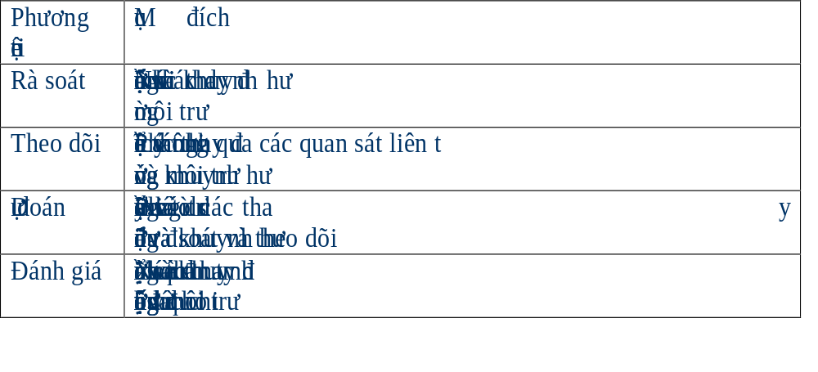
CÁC KỸ THUẬT PHÂN TÍCH MÔI TRƯỜNG BÊN NGOÀI

Slide 68
MÔI TRƯỜNG VĨ MÔ
Chính trị -pháp luật
Nguy cơ của các đối thủ tiềm tàng
Kinh tế
Năng lực thương lượng của người cung cấp
Năng lực thương lượng của người mua
Sự ganh đua các công ty hiện có
Toàn cầu
Đe dọa của sản phẩm thay thế
Công nghệ
Nhân khẩu học
Văn hóa xã hội

Slide 69
MÔI TRƯỜNG VĨ MÔ
Môi trường kinh tế.
  Trạng thái của môi trường kinh tế vĩ mô xác định sự lành mạnh, thịnh vượng của nền kinh tế, nó luôn gây ra những tác động đến các doanh nghiệp và các ngành.
  Môi trường kinh tế chỉ bản chất và định hướng của nền kinh tế trong đó doanh nghiệp hoạt động.
  Các ảnh hưởng của nền kinh tế đến một công ty có thể làm thay đổi khả năng tạo giá trị và thu nhập của nó.
  Bốn nhân tố quan trọng trong môi trường kinh tế vĩ mô:
    Tỷ lệ tăng trưởng của nền kinh tế,
    Lãi suất,
    Tỷ suất hối đoái,
    Tỷ lệ lạm phát.

Slide 70
MÔI TRƯỜNG VĨ MÔ
Môi trường công nghệ
  Thay đổi công nghệ tác động lên nhiều bộ phận của xã hội.
  Công nghệ bao gồm :
    Các thể chế,
    Các hoạt động liên quan đến việc sáng tạo ra các kiến thức mới,
    Chuyển dịch các kiến thức đó đến các đầu ra: các sản phẩm, các quá trình và các vật liệu mới.

Slide 71
MÔI TRƯỜNG VĨ MÔ
Môi trường công nghệ
  Thay đổi công nghệ bao gồm cả sáng tạo và hủy diệt, cả cơ hội và đe dọa.
  Thay đổi công nghệ có thể tác động lên chiều cao của rào cản nhập cuộc và định hình lại cấu trúc ngành tận gốc rễ.
  Trong không gian toàn cầu, các cơ hội và đe dọa của công nghệ động lên mọi doanh nghiệp:
    bằng việc mua từ bên ngoài hay
    tự sáng tạo ra công nghệ mới.

Slide 72
MÔI TRƯỜNG VĨ MÔ
Môi trường văn hóa xã hội.
  Liên quan đến các thái độ xã hội và các giá trị văn hóa.
  Các giá trị văn hóa và thái độ xã hội tạo nên nền tảng của xã hội, ➔ dẫn dắt các thay đổi và các điều kiện công nghệ, chính trị-luật pháp, kinh tế và nhân khẩu.
Thay đổi xã hội cũng tạo ra các cơ hội và đe dọa.

Slide 73
MÔI TRƯỜNG VĨ MÔ
Môi trường nhân khẩu học
  Phân đoạn nhân khẩu học trong môi trường vĩ mô liên quan đến:
    dân số,
    cấu trúc tuổi,
    phân bố địa lý,
    cộng đồng các dân tộc,
    và phân phối thu nhập

Slide 74
MÔI TRƯỜNG VĨ MÔ
Môi trường chính trị - luật pháp.
    Các nhân tố chính trị và luật pháp cũng có tác động lớn đến mức độ của các cơ hội và đe dọa từ môi trường.
    Điều chủ yếu là cách thức tương tác giữa các doanh nghiệp & chính phủ,
    Thay đổi liên tục, phân đoạn này sẽ gây ảnh hưởng đáng kể đến cạnh tranh.
  Cần phân tích:
    các triết lý,
    ác chính sách mới có liên quan của quản lý nhà nước.
    Luật chống độc quyền, luật thuế,
    Các ngành lựa chọn để điều chỉnh hay ưu tiên,
    Luật lao động,
    ➔ Những lĩnh vực trong đó các chính sách quản lý Nhà nước có thể tác động đến hoạt động và khả năng sinh lợi của ngành hay của các doanh nghiệp.
  Trên phạm vi toàn cầu các công ty cũng phải đối mặt với hàng loạt các vấn đề đáng quan tâm về chính trị pháp luật.
    Các chính sách thương mại,
    các rào cản bảo hộ có tính quốc gia.

Slide 75
MÔI TRƯỜNG VĨ MÔ
Môi trường toàn cầu
  Bao gồm:
    Ccác thị trường toàn cầu có liên quan,
    Các thị trường hiện tại đang thay đổi,
    Các sự kiện chính trị quốc tế quan trọng,
    Các đặc tính thể chế và văn hóa cơ bản trên các thị trường toàn cầu.
  Toàn cầu hóa các thị trường kinh doanh tạo ra cả cơ hội lẫn đe dọa.
  Cần nhận thức về các đặc tính khác biệt văn hóa xã hội và thể chế của các thị trường toàn cầu.

Slide 76
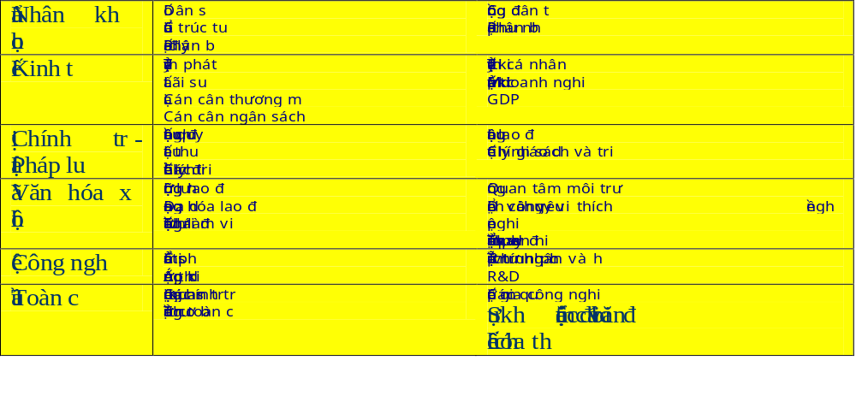
MÔI TRƯỜNG VĨ MÔ

Slide 77
PHÂN TÍCH NGÀNH VÀ CẠNH TRANH
Ngành là một nhóm các công ty cung cấp các sản phẩm hay dịch vụ có thể thay thế chặt chẽ với nhau.
Sự thay thế một cách chặt chẽ có nghĩa là các sản phẩm hay dịch vụ thỏa mãn các nhu cầu khách hàng về cơ bản tương tự nhau.

Slide 78
PHÂN TÍCH NGÀNH VÀ CẠNH TRANH
Các ngành rất khác nhau về:
  Các đặc tính kinh tế,
    tùy theo các nhân tố như: qui mô và tốc độ tăng trưởng thị trường,
    tốc độ thay đổi công nghệ,
    ranh giới địa lý của thị trường (địa phương hay toàn cầu),
    số lượng, qui mô của những người mua và bán,
    mức độ tác động của tính kinh tế về qui mô đến sản phẩm của người bán,
    các kiểu kênh phân phối…
  Tình thế cạnh tranh, và triển vọng thu lợi nhuận trong tương lai.
    Cạnh tranh có thể vừa phải, dữ dội, thậm chí là tàn khốc
    Các tiêu điểm cạnh tranh, có thể là giá, có thể là chất lượng, cải tiến hay rất nhiều các đặc tính hiệu năng khác.
Diện mạo kinh tế và các điều kiện cạnh tranh hiện tại cũng như dự kiến tương lai của ngành là cơ sở để tiên liệu lợi nhuận tương lai là thấp, trung bình hay tuyệt vời. ➔ Tính hấp dẫn của ngành

Slide 79
PHÂN TÍCH NGÀNH VÀ CẠNH TRANH
Phân tích ngành và cạnh tranh là một tập hợp các quan niệm và kỹ thuật để làm sáng tỏ các vấn đề then chốt về:
  Các đặc tính kinh tế nổi bật của ngành
  Các lực lượng cạnh tranh, bản chất và sức mạnh của mỗi lực lượng.
  Các động lực gây ra sự thay đổi trong ngành và tác động của chúng.
  Các công ty có vị thế mạnh nhất và yếu nhất.
  Ai có thể sẽ là người tạo ra các dịch chuyển tiếp theo
  Các nhân tố then chốt cho sự thành bại trong cạnh tranh
  Tính hấp dẫn trên phương diện khả năng thu được lợi nhuận trên trung bình.

Slide 80
PHÂN TÍCH NGÀNH VÀ CẠNH TRANH
Mô hình năm lực lượng cạnh tranh (Michael E.Porter )
  Có năm lực lượng định hướng cạnh tranh trong phạm vi ngành:
    Nguy cơ nhập cuộc của các đối thủ cạnh tranh tiềm tàng;
    Mức độ cạnh tranh giữa các công ty hiện có trong ngành;
    Sức mạnh thương lượng của người mua;
    Sức mạnh thương lượng của người bán;
    Đe dọa của các sản phẩm thay thế.
  Các lực lượng cạnh tranh càng mạnh, càng hạn chế khả năng để các công ty hiện tại tăng giá và có được lợi nhuận cao hơn.
  Lực lượng cạnh tranh mạnh có thể xem như một sự đe dọa, -➔ sẽ làm giảm thấp lợi nhuận.
  Sức mạnh của năm lực lượng có thể thay đổi theo thời gian, khi các điều kiện ngành thay đổi.
Cần nhận thức về những cơ hội và nguy cơ, do thay đổi của năm lực lượng sẽ đem lại, để xây dựng các chiến lược thích ứng.

Slide 81
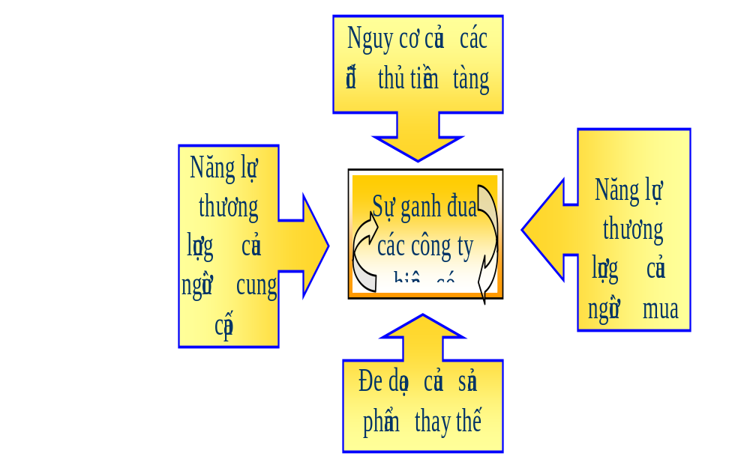
PHÂN TÍCH NGÀNH VÀ CẠNH TRANH

Slide 82
PHÂN TÍCH NGÀNH VÀ CẠNH TRANH
Mô hình năm lực lượng cạnh tranh (Michael E.Porter )
  Các đối thủ cạnh tranh tiềm tàng
  Đem vào cho ngành các năng lực sản xuất mới. ➔ thúc ép các công ty hiện có trong ngành phải trở nên hữu hiệu hơn, hiệu quả hơn và phải biết cách cạnh tranh với các thuộc tính mới
  Các công ty hiện có trong ngành cố gắng ngăn cản các đối thủ tiềm tàng không cho họ gia nhập ngành.
  Sức mạnh của đối thủ cạnh tranh tiềm tàng là một hàm số với chiều cao của các rào cản nhập cuộc.
    Rào cản nhập cuộc là các nhân tố gây khó khăn tốn kém cho các đối thủ khi họ muốn thâm nhập ngành, và thậm chí khi họ có thể thâm nhập, họ sẽ bị đặt vào thế bất lợi.
    Joe Bain, định ba nguồn rào cản nhập cuộc là:
      Sự trung thành nhãn hiệu;
      Lợi thế chi phí tuyệt đối;
      và tính kinh tế của qui mô.
    Ngoài ra có thể thêm hai rào cản quan trọng đáng xem xét trong nhiều trường hợp đó là:
      chi phí chuyển đổi,
      qui định của chính phủ và sự trả đũa

Slide 83
PHÂN TÍCH NGÀNH VÀ CẠNH TRANH
Mô hình năm lực lượng cạnh tranh (Michael E.Porter )
  Các đối thủ cạnh tranh tiềm tàng
  Rào cản nhập cuộc:
    Sự trung thành nhãn hiệu.
      Sự ưa thích mà người mua dành cho sản phẩm của các công ty hiện tại.
      Mỗi công ty có thể tạo ra sự trung thành nhãn hiệu nhờ:
        Việc quảng cáo liên tục nhãn hiệu và tên của công ty,
        Bảo vệ bản quyền của các sản phẩm,
        Cải tiến sản phẩm thông qua các chương trình R&D,
        Nhấn mạnh vào chất lượng sản phẩm, và dịch vụ hậu mãi.
      Sự trung thành nhãn hiệu sẽ gây khó khăn cho những người mới nhập cuộc muốn chiếm thị phần của các công ty hiện tại.

Slide 84
PHÂN TÍCH NGÀNH VÀ CẠNH TRANH
Mô hình năm lực lượng cạnh tranh (Michael E.Porter )
  Các đối thủ cạnh tranh tiềm tàng
  Rào cản nhập cuộc:
    Sự trung thành nhãn hiệu.
    Lợi thế chi phí tuyệt đối.
      Các lợi thế về chi phí tuyệt đối như vậy sinh ra từ:
        Vận hành sản xuất vượt trội nhờ kinh nghiệm quá khứ
        Kiểm soát các đầu vào đặc biệt cho sản xuất
        Tiếp cận các nguồn vốn rẻ hơn
      Nếu các công ty hiện tại có lợi thế chi phí tuyệt đối, thì đe dọa từ những người nhập cuộc giảm xuống.

Slide 85
PHÂN TÍCH NGÀNH VÀ CẠNH TRANH
Mô hình năm lực lượng cạnh tranh (Michael E.Porter )
  Các đối thủ cạnh tranh tiềm tàng
  Rào cản nhập cuộc:
    Sự trung thành nhãn hiệu.
    Lợi thế chi phí tuyệt đối.
    Tính kinh tế của qui mô.
    Chi phí chuyển đổi.
      chi phí xuất hiện một lần khi khách hàng muốn chuyển đổi việc mua sắm của mình sang nhà cung cấp khác.
      Các phí chuyển đổi liên quan đến:
        chi phí mua sắm các thiết bị phụ,
        chi phí huấn luyện nhân viên,
        thậm chí cả hao phí tinh thần khi phải chấm dứt một mối liên hệ.
      Nếu chi phí chuyển đổi cao, khách hàng như bị kìm giữ vào những sản phẩm của công ty hiện tại, ngay cả khi sản phẩm của người mới gia nhập tốt hơn.

Slide 86
PHÂN TÍCH NGÀNH VÀ CẠNH TRANH
Mô hình năm lực lượng cạnh tranh (Michael E.Porter )
  Các đối thủ cạnh tranh tiềm tàng
  Rào cản nhập cuộc:
    Sự trung thành nhãn hiệu.
    Lợi thế chi phí tuyệt đối.
    Tính kinh tế của qui mô.
    Chi phí chuyển đổi.
    Các qui định của chính phủ
    Sự trả đũa
      Phản ứng của các doanh nghiệp ở trong ngành.
        Tốc độ và sự mãnh liệt của việc trả đũa của đối thủ hiện tại sẽ thể làm nhụt chí của các đối thủ muốn thâm nhập ngành.
        Sự trả đũa sẽ mãnh liệt khi các doanh nghiệp hiện tại trong ngành có dự phần đáng kể, (ví dụ, nó có các tài sản cố định với ít khả năng chuyển đổi), cam kết nguồn lực đáng kể, hay khi ngành tăng trưởng chậm.

Slide 87
PHÂN TÍCH NGÀNH VÀ CẠNH TRANH
Mô hình năm lực lượng cạnh tranh (Michael E.Porter )
  Các đối thủ cạnh tranh tiềm tàng
  Cạnh tranh giữa các đối thủ trong ngành
    Cùng lệ thuộc lẫn nhau, diễn ra các hành động tấn công và đáp trả.
    Sự ganh đua mãnh liệt khi:
      Bị thách thức bởi các hành động của doanh nghiệp khác
      hay khi doanh nghiệp nào đó nhận thức được một cơ hội cải thiện vị thế của nó trên thị trường.

Slide 88
PHÂN TÍCH NGÀNH VÀ CẠNH TRANH
Mô hình năm lực lượng cạnh tranh (Michael E.Porter )
  Các đối thủ cạnh tranh tiềm tàng
  Cạnh tranh giữa các đối thủ trong ngành
    mức độ ganh đua trong ngành phụ thuộc:
      (1) cấu trúc cạnh tranh ngành;
      (2) các điều kiện nhu cầu;
      (3) rào cản rời khỏi ngành cao.

Slide 89
PHÂN TÍCH NGÀNH VÀ CẠNH TRANH
Cạnh tranh giữa các đối thủ trong ngành
  Cấu trúc cạnh tranh.
    Phân bố số lượng và qui mô của các công ty trong ngành
    Cấu trúc ngành biến thiên từ phân tán →ngành tập trung và có liên quan đến sự ganh đua.
      Ngành phân tán
        Nhiều các công ty qui mô nhỏ hoặc trung bìnhkhông có công ty nào trong đó giữ vị trí thống trị.
        Rào cản nhập cuộc thấp và sản phẩm của nó thuộc loại hàng sơ cấp ít sự khác biệt.
        ➔Hai đặc tính này kết hợp lại tạo ra khuynh hướng tăng giảm lợi nhuận có tính chu kỳ..
        →Cấu trúc ngành phân tán đem lại một đe dọa hơn là cơ hội..
      Một ngành tập trung:
        Bị lấn át bởi một số ít các công ty lớn
        Bản chất và mức độ của sự ganh đua trong ngành tập trung khó có thể dự kiến trước.:
        Bởi vì, trong ngành tập trung các công ty phụ thuộc lẫn nhau.
        →phản ứng mạnh mẽ từ phía đối thủ,
        → có thể tạo ra một xoắn ốc cạnh tranh nguy hiểm.

Slide 90
PHÂN TÍCH NGÀNH VÀ CẠNH TRANH
Cạnh tranh giữa các đối thủ trong ngành
  Cấu trúc cạnh tranh.
  Các điều kiện nhu cầu.
    Tác động tới mức độ ganh đua trong các công ty hiện hành.
      Sự tăng trưởng nhu cầu có khuynh hướng làm dịu sự cạnh tranh,
      Sự suy giảm nhu cầu sẽ đẩy sự ganh đua mạnh hơn,

Slide 91
PHÂN TÍCH NGÀNH VÀ CẠNH TRANH
Cạnh tranh giữa các đối thủ trong ngành
  Cấu trúc cạnh tranh.
  Các điều kiện nhu cầu.
  Rào cản rời ngành.
    Là những nhân tố xúc cảm, chiến lược và kinh tế giữ một công ty ở lại trong ngành.
    rào cản rời ngành cao,
      khi mà nhu cầu không đổi hay suy giảm.
        →dư thừa năng lực sản xuất.
        làm sâu sắc hơn cạnh tranh giá,
    Các rào cản rời ngành phổ biến bao gồm:
      Đầu tư không thể đảo ngược
      Chi phí cố định rời ngành quá cao (như là tiền trả cho công nhân dư thừa)
      Những gắn bó xúc cảm với ngành, ( vì lý do tình cảm)
      Sự phụ thuộc kinh tế vào ngành

Slide 92
PHÂN TÍCH NGÀNH VÀ CẠNH TRANH
Các đối thủ cạnh tranh tiềm tàng
Cạnh tranh giữa các đối thủ trong ngành
Năng lực thương lượng của người mua
  Như một đe dọa cạnh tranh khi họ ở vị thế yêu cầu giá thấp hơn hoặc yêu cầu dịch vụ tốt hơn (mà có thể dẫn đến tăng chi phí hoạt động).
  Khi người mua yếu, công ty có thể tăng giá và có được lợi nhuận cao hơn.
  Người mua có quyền lực nhất trong các trường hợp sau:
    Ngành gồm nhiều công ty nhỏ và người mua là một số ít và lớn.
    Người mua thực hiện mua sắm khối lượng lớn.
    Ngành phụ thuộc vào người
    Người mua có thể chuyển đổi cung cấp với chi phí thấp,
    Người mua đạt tính kinh tế khi mua sắm từ một vài công ty cùng lúc
    Người mua có khả nănghội nhập dọc
  quyền lực tương đối của người mua và nhà cung cấp có khuynh hướng thay đổi theo thời gian

Slide 93
PHÂN TÍCH NGÀNH VÀ CẠNH TRANH
Các đối thủ cạnh tranh tiềm tàng
Cạnh tranh giữa các đối thủ trong ngành
Năng lực thương lượng của người mua
Năng lực thương lượng của các nhà cung cấp
  Đe dọa khi họ có thể thúc ép nâng giá đối hoặc phải giảm yêu cầu chất lượng đầu vào
  Cơ hội khi có thể thúc ép giảm giá và yêu cầu chất lượng cao.
  Các nhà cung cấp có quyền lực nhất khi:
    Sản phẩm của nhà cung cấp bán ít có khả năng thay thế và quan trọng đối với công ty.
    Công ty không phải là một khách hàng quan trọng với các nhà cung cấp. C
    Sản phẩm của các nhà cung cấp khác biệt đến mức có thể gây ra tốn kém cho công ty khi chuyển đổi
    Đe dọa hội nhập xuôi chiều về phía ngành và cạnh tranh trực tiếp với công ty.

Slide 94
PHÂN TÍCH NGÀNH VÀ CẠNH TRANH
Các đối thủ cạnh tranh tiềm tàng
Cạnh tranh giữa các đối thủ trong ngành
Năng lực thương lượng của người mua
Năng lực thương lượng của các nhà cung cấp
Các sản phẩm thay thế
  Là những sản phẩm của các ngành phục vụ nhu cầu tương tự
  Giới hạn khả năng đặt giá cao → giới hạn khả năng sinh lợi.

Slide 95
PHÂN TÍCH NGÀNH VÀ CẠNH TRANH
Chú giải
  Cần có nguồn dữ liệu ngành thật dồi dào,
  Do toàn cầu hóa, các thị trường và đối thủ quốc tế phải được tính đến
  Cho sự hiểu biết sâu sắc để xác định tính hấp dẫn của ngành trên góc độ tiềm năng gặt hái thu nhập
  Nói chung với các doanh nghiệp trong ngành
    Các lực lượng cạnh tranh càng mạnh, → giảm tiềm năng thu lợi nhuận.
    Một ngành thiếu hấp dẫn:
      Rào cản nhập cuộc thấp,
      Các nhà cung cấp cũng như người mua có vị thế thương lượng mạnh,
      đe dọa mạnh mẽ từ sự cạnh tranh của các sản phẩm thay thế,
      và cường độ cạnh tranh trong ngành cao.

Slide 96
CÁC NHÓM CHIẾN LƯỢC
Khái niệm
  Các đối thủ cạnh tranh có các điều kiện và cách tiếp cận cạnh tranh tương tự nhau
Lập bản đồ nhóm chiến lược
  Biểu diễn vị trí cạnh tranh mà các đối thủ trong ngành.
  Thủ tục gồm :
    Nhận diện các đặc tính phân biệt, dựa trên các biến số chủ yếu như :
      giá/chất lượng (cao, trung bình, thấp),
      phạm vi địa lý ( địa phương, vùng, quốc gia, toàn cầu),
      mức độ hội nhập dọc (không, một phần, hoàn toàn), độ rộng phổ sản phẩm (rộng, hẹp),
      sử dụng kênh phân phối (không, một vài, tất cả),
      mức độ cung cấp dịch vụ,…
    Định vị các doanh nghiệp lên hệ trục tọa độ với từng cặp các đặc tính phân biệt.
    Vẽ các vòng tròn bao quanh nhóm chiến lược, tương ứng với tỷ lệ doanh số của nhóm so với toàn ngành.

Slide 97
CÁC NHÓM CHIẾN LƯỢC
Khái niệm
  Các đối thủ cạnh tranh có các điều kiện và cách tiếp cận cạnh tranh tương tự nhau
Lập bản đồ nhóm chiến lược
  Khi xây dựng nhóm chiến lược cần lưu ý :
    Thứ nhất, hai biến lựa chọn trên các trục tọa độ không liên quan cao với nhau,
    Thứ hai, các biến lựa chọn sự khác biệt lớn về vị thế của mỗi doanh nghiệp.
    Thứ ba, các biến số không phải là định lượng, hay hiên tục, mà nó thường là các biến rời rạc hay xác định trên cơ sở xếp hạng hoặc kết hợp.
    Thứ tư, vẽ đường bao các nhóm tỷ lệ với doanh số các doanh nghiệp trong nhóm so với toàn ngành cho phép phản ánh qui mô tương đối của mỗi nhóm.
    Thứ năm, nếu có nhiều hơn hai biến có thể vẽ một số bản đồ để biểu diễn khác nhau về vị thế cạnh tranh

Slide 98
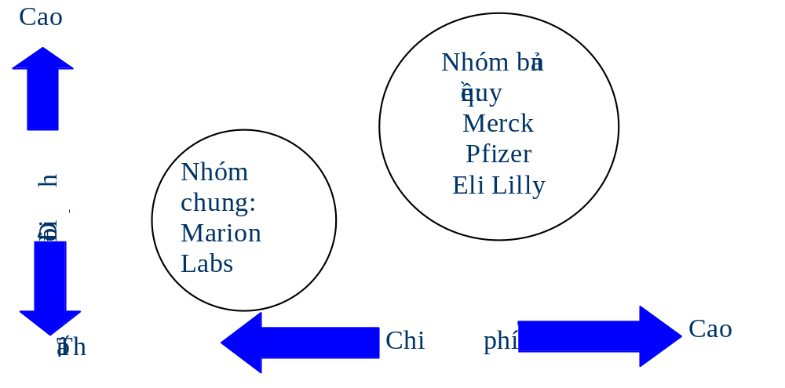
CÁC NHÓM CHIẾN LƯỢC

Slide 99
CÁC NHÓM CHIẾN LƯỢC
Hàm ý của nhóm chiến lược
  Trước hết, các đối thủ cạnh tranh gần gũi nhất của công ty là những công ty ở trong nhóm chiến lược của nó –
  Thứ hai, nhóm chiến lược khác nhau có vị thế khác nhau so với lực lượng trong số các lực lượng cạnh tranh.
  Rào cản di động bảo vệ các công ty trong một nhóm nào đó trước các đe dọa nhập từ nhóm khác.
    Nếu rào cản di động thấp, đe dọa nhập cuộc cao, →hạn chế khả năng tăng giá và lợi nhuận.
    Rào cản di động cao, đe dọa nhập cuộc thấp→ các công ty trong nhóm cơ hội tăng giá và nhận lợi nhuận cao hơn

Slide 100
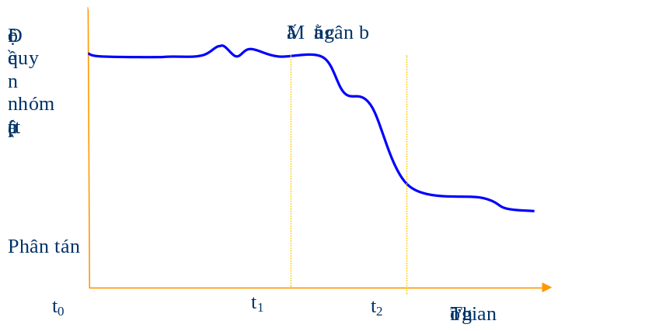
CÁC NHÓM CHIẾN LƯỢC
a. Sự cải tiến và cấu trúc ngành
  Cạnh tranh như một quá trình được thúc đẩy bằng cải tiến.
  Cải tiến thành công có thể cách mạng hóa cấu trúc ngành

Slide 101
CÁC NHÓM CHIẾN LƯỢC
Khi cấu trúc ngành đang bị cách mạng hóa bởi sự cải tiến, giá trị di trú đến các mô hình kinh doanh mới.
Mô hình năm lực lượng cạnh tranh và nhóm chiến lược là tĩnh tại, có thể là công cụ hữu ích cho việc phân tích cấu trúc ngành trong thời kỳ ổn định.
Cấu trúc của những ngành như thế bị cách mạng hóa liên tục bởi cải tiến ; không có thời kỳ cân bằng →mô hình năm lực lượng cạnh tranh và nhóm chiến lược có giá trị bị hạn chế

Slide 102
CÁC NHÓM CHIẾN LƯỢC
b. Cấu trúc ngành và các khác biệt của công ty
  Các nguồn lực và năng lực khác biệt của một công ty là yếu tố quan trọng hơn nhiều → mô hình năm lực lượng cạnh tranh và nhóm chiến lược trở nên kém ý nghĩa,
  Một công ty không phải là sinh lợi chỉ bởi vì nó ở trong ngành hấp dẫn.

Slide 103
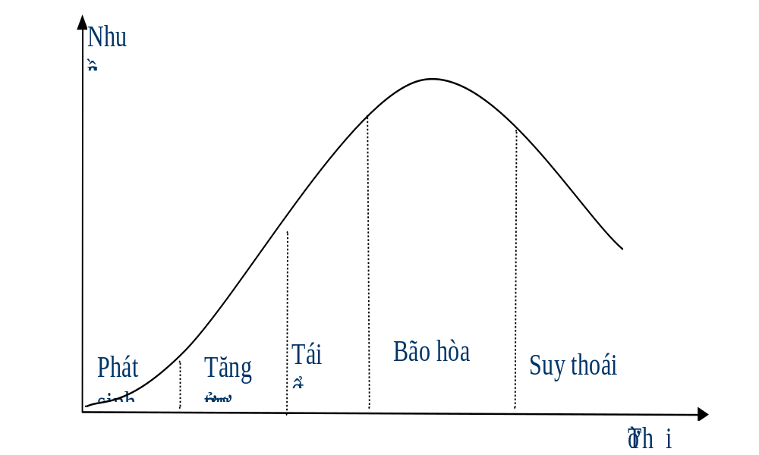
CẠNH TRANH THEO CHU KỲ NGÀNH
Chu kỳ sống của ngành:
  Thời kỳ đầu phát triển
  Tăng trưởng
  Tái tổ chức
  Bão hòa ;
  Suy thoái

Slide 104
CẠNH TRANH THEO CHU KỲ NGÀNH
Chu kỳ sống của ngành:
  Thời kỳ đầu phát triển
    là khi ngành mà mới xuất hiện và bắt đầu phát triển
      Sự tăng trưởng chậm:
        người mua chưa quen với các sản phẩm của ngành,
        giá cao do công ty không hưởng được tính kinh tế của qui mô,
        các kênh phân phối chưa phát triển.
      Các rào cản nhập cuộc dựa trên quyền về bí quyết công nghệ cơ bản hơn là tiết kiệm chi phí hay sự trung thành nhãn hiệu.
      Sự ganh thường không hướng nhiều vào giá mà:
        định hướng vào người tiêu dùng,
        mở rộng kênh phân phối,
        hoàn thiện thiết kế sản phẩm.

Slide 105
CẠNH TRANH THEO CHU KỲ NGÀNH
Chu kỳ sống của ngành:
  Thời kỳ đầu phát triển
  Các ngành tăng trưởng
    Nhu cầu về sản phẩm của một ngành bắt đầu cất cánh,
    Trong một ngành tăng trưởng,
      Nhu cầu phát triển rất nhanh vì nhiều khách hàng mới gia nhập thị trường.
      Kiểm soát các bí quyết công nghệ như là một rào cản nhập đã giảm nhiều.
      Rào cản nhập cuộc khác có khuynh hướng tương đối thấp,
      Ganh đua tương đối thấp.

Slide 106
CẠNH TRANH THEO CHU KỲ NGÀNH
Số lượng
Năng lực dư thừa
Chu kỳ sống của ngành:
  Thời kỳ đầu phát triển
  Các ngành tăng trưởng
  Tái tổ chức ngành
    nhu cầu tiến dần tới mức bão hòa, Nhu cầu bị hạn chế bởi sự thay thế.
    Khi một ngành đi vào giai đoạn tái tổ chức:
      Ganh đua giữa các công ty trở nên mãnh liệt.
      Năng lực theo tốc độ tăng trưởng quá khứ. → dư thừa năng lực sản xuất.
      Cố gắng sử dụng năng lực này, → giảm giá.
      →Kết quả là có thể xảy ra cuộc chiến tranh giá,
Năng lực
Nhu cầu
t₁
t₂
Thời gian

Slide 107
CẠNH TRANH THEO CHU KỲ NGÀNH
Chu kỳ sống của ngành:
  Thời kỳ đầu phát triển
  Các ngành tăng trưởng
  Tái tổ chức ngành
  Các ngành bão hòa
    Thị trường hoàn toàn đến mức bão hòa, nhu cầu bị giới hạn bởi sự thay thế.
    Trong giai đoạn này:
      Tăng trưởng thấp thậm chí bằng không.
      Các rào cản nhập cuộc tăng lên, và đe dọa nhập cuộc từ các đối thủ tiềm tàng giảm
      Các công ty không duy trì tốc độ tăng trưởng quá khứ nữa, mà giữ thị phần của họ.
      Cạnh tranh vì phát triển thị phần dẫn đến giảm giá.
      → hậu quả là một cuộc chiến về giá,
      Các công ty bắt đầu tập trung vào cả cực tiểu hóa chi phí và tạo sự trung thành nhãn hiệu.

Slide 108
CẠNH TRANH THEO CHU KỲ NGÀNH
Chu kỳ sống của ngành:
  Thời kỳ đầu phát triển
  Các ngành tăng trưởng
  Tái tổ chức ngành
  Các ngành bão hòa
  Ngành suy thoái
    Hầu hết các ngành đều đi vào giai đoạn suy thoái.
    Trong giai đoạn suy thoái:
      tăng trưởng âm, vì :
        thay thế công nghệ,
        các thay đổi xã hội,
        nhân khẩu học,
        cạnh tranh quốc tế.
      Mức độ ganh đua giữa các công ty hiện có thường tăng lên, Tùy thuộc:
        tốc độ suy giảm
        độ cao của rào cản rời ngành,
      Vấn đề chính trong giai đoạn suy thoái là năng lực dư thừa. Trong khi cố gắng sử dụng các năng lực dư thừa

Slide 109
LỰC LƯỢNG DẪN DẮT
SỰ THAY ĐỔI TRONG NGÀNH
Khái niệm
  Các thế lực là tín hiệu tạo nên những khích lệ hay sức ép cho sự thay đổi.
  Lực lượng dẫn dắt có tác động mạnh nhất đến các thay đổi về môi trường và cấu trúc ngành.
Phân tích các lực lượng dẫn dắt là tìm ra các nguyên nhân chính của các thay đổi trong ngành, (thường chỉ 3-4)
Phân tích các lực lượng dẫn dắt gồm hai bước
  Nhận diện những lực lượng dẫn dắt ngành
  Đánh giá tác động có thể có lên ngành..

Slide 110
LỰC LƯỢNG DẪN DẮT
SỰ THAY ĐỔI TRONG NGÀNH
Các lực lượng dẫn dắt phổ biến nhất
  Sự thay đổi về mức tăng trưởng dài hạn của ngành
  Các thay đổi về người mua sản phẩm và cách thức sử dụng chúng
  Cải tiến sản phẩm, thay đổi công nghệ, cải tiến marketing
  Sự thâm nhập hay rời ngành của các hãng lớn
  Sự phát tán các bí quyết công nghệ
  Các thay đổi về chi phí hiệu quả
  Sự phát sinh những sở thích của người mua về những sản phẩm khác biệt hơn là những hàng hóa thông thường
  Những thay đổi về quy định và chính sách
  Toàn cầu hóa và cấu trúc ngành
    Trước hết, ranh giới của một ngành không dừng lại ở biên giới quốc gia,
    Thứ hai, sự dịch chuyển từ các thị trường quốc gia đến toàn cầu làm sâu sắc thêm sự ganh đua
    Thứ ba, tính khốc liệt cạnh tranh tăng lên, cùng với mức độ cải tiến.
    Cuối cùng, sự giảm đều đặn các rào cản thương mại đã mở cửa nhiều thị trường vốn được bảo vệ để cho các công ty bên ngoài tham gia.

Slide 111
ĐỘNG THÁI CỦA ĐỐI THỦ
Nhà chiến lược cần để theo sát đối thủ;
  hiểu được các chiến lược của họ,
  theo dõi hành động của họ,
  đo lường sức mạnh và điểm yếu của họ,
  và cố gắng dự kiến những bước đi tiếp theo của họ.

Slide 112
NHÂN TỐ THEN CHỐT CHO THÀNH CÔNG (KFS- Key Factor of Competitive Success)
là những nhân tố tác động mạnh nhất tới khả năng thành đạt trên thị trường của các thành viên trong ngành
nhân tố then chốt thành công trả lời câu hỏi :
  Điều gì khiến khách hàng lựa chọn giữa các nhãn hiệu?
  Mỗi người bán phải làm gì để thành công, các khả năng và nguồn lực nào cần phải có ?
  Những người bán phải làm gì để duy trì lợi thế cạnh tranh bền vững ?
Các nhân tố then chốt thành công tùy theo ngành và theo từng khoảng thời gian, do các lực lượng dẫn dắt và các điều kiện cạnh tranh thay đổi

Slide 113
KẾT LUẬN VỀ SỨC HẤP DẪN CỦA NGÀNH
Cuối cùng trong phân tích ngành là trả lời câu hỏi:
  ngành có hấp dẫn hay không,
  triển vọng của ngành có thể cho một khả năng sinh lợi trên trung bình hay không?
Các nhân tố quan trọng cho các nhà quản trị xem xét bao gồm :
  Tiềm năng tăng trưởng của ngành
  Tình trạng cạnh tranh hiện tại có cho phép đạt được khả năng sinh lợi đầy đủ hay không, các lực lượng cạnh tranh trở nên mạnh hơn hay yếu hơn
  Vị thế cạnh tranh của công ty trong ngành, và nó sẽ trở nên mạnh hơn hay yếu hơn
  Khả năng của công ty khai thác các điểm yếu của những đối thủ yếu hơn
  Công ty có thể tự bảo vệ, hay phòng thủ với các nhân tố làm cho ngành kém hấp dẫn hay không
  Khả năng cạnh tranh của công ty phù hợp với các yếu tố then chốt của thành công trong ngành đến mức nào
  Mức độ rủi ro hay không chắc chắn của tương lai ngành
  Tính khốc liệt của các vấn đề đang đặt ra đối với ngành
  Nếu công ty tiếp tục ở trong ngành có làm tăng khả năng thành công của nó trong các ngành khác mà nó quan tâm hay không

